Slide 1
Coûts de la congestion routière à Laval et dans la Couronne nord
Forum mobilité – 23 avril 2018

Slide 2
LE COÛT DE LA CONGESTION : UNE DÉFINITION
Mesure monétaire des paramètres suivants :
valeur du temps perdu des usagers en fonction des revenus, des motifs de déplacement et du statut de l’usager
coût unitaire supplémentaire de fonctionnement des véhicules par catégorie de véhicules
coût des carburants supplémentaires hors taxes
valeur attribuée par tonne de polluant additionnel, selon leur nature

Slide 3
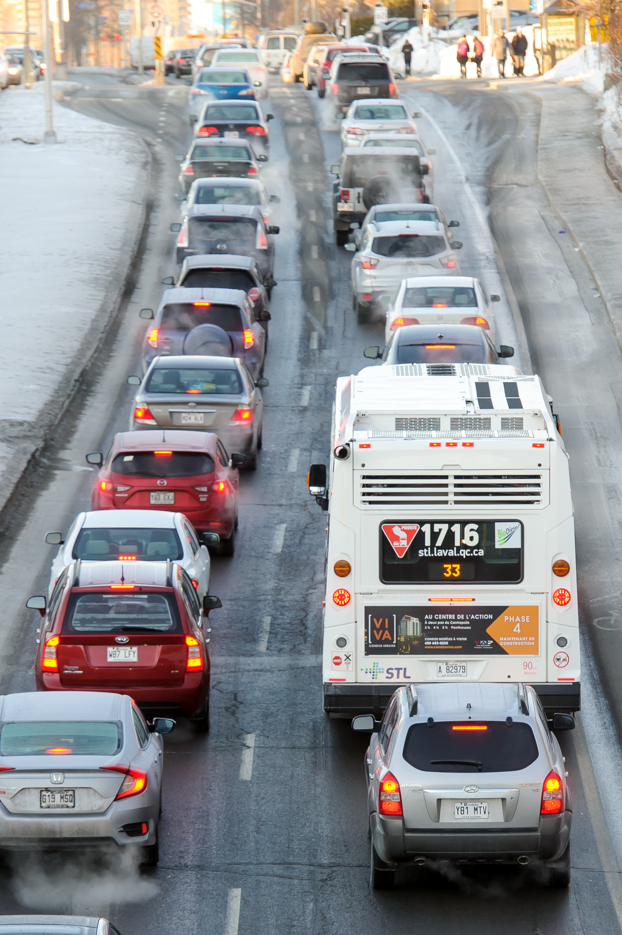
VENTILATION DES COÛTS DE LA CONGESTION
LAVAL ET COURONNE NORD, PORTRAIT 2018
Retards | Utilisation des véhicules | Carburants | Polluants
87,1 % | 6,3 % | 4,1 % | 2,5 %

Slide 4
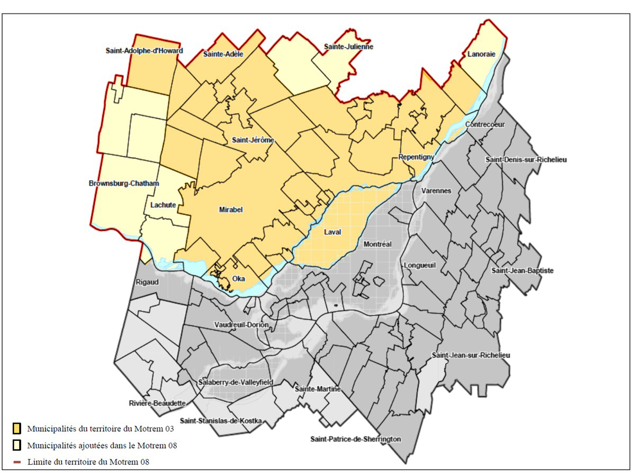
TERRITOIRE À L’ÉTUDE

Slide 5
HISTORIQUE DES ÉVALUATIONS DE COÛTS
Le MTMDET et les Conseillers ADEC inc. réalisent, depuis 1997, des évaluations des coûts de la congestion routière dans la région de Montréal.
Les périodes d’évaluation correspondent aux années des enquêtes Origine-Destination (1993, 1998, 2003 et 2008).
Aucune évaluation réalisée par le MTMDET depuis 2008.

Slide 6
Laval et couronne nord Coûts de la congestion (M$ 2018)
2008
Coût estimé de 580 millions $
Conseillers ADEC

Slide 7
ÉVALUATION DES COÛTS DE LA CONGESTION
2018 et 2021
Territoires de Laval et de la couronne nord, sur les autoroutes et les principales artères (le réseau local est exclu).

Slide 8
COMPRENDRE LE PHÉNOMÈNE DE CONGESTION
Heures perdues
Volume de circulation

Slide 9
DES INFORMATIONS ADDITIONNELLES…
WSP et MOTREM 2017-2021
Hausse de + 38 %
des heures perdues
WSP 2014-2017
Hausse de + 46 % des heures perdues
Enquête O-D 2013
Hausse de + 12,5 % des déplacements

Slide 10
ÉVALUATION 2018
+ 120 %

Slide 11
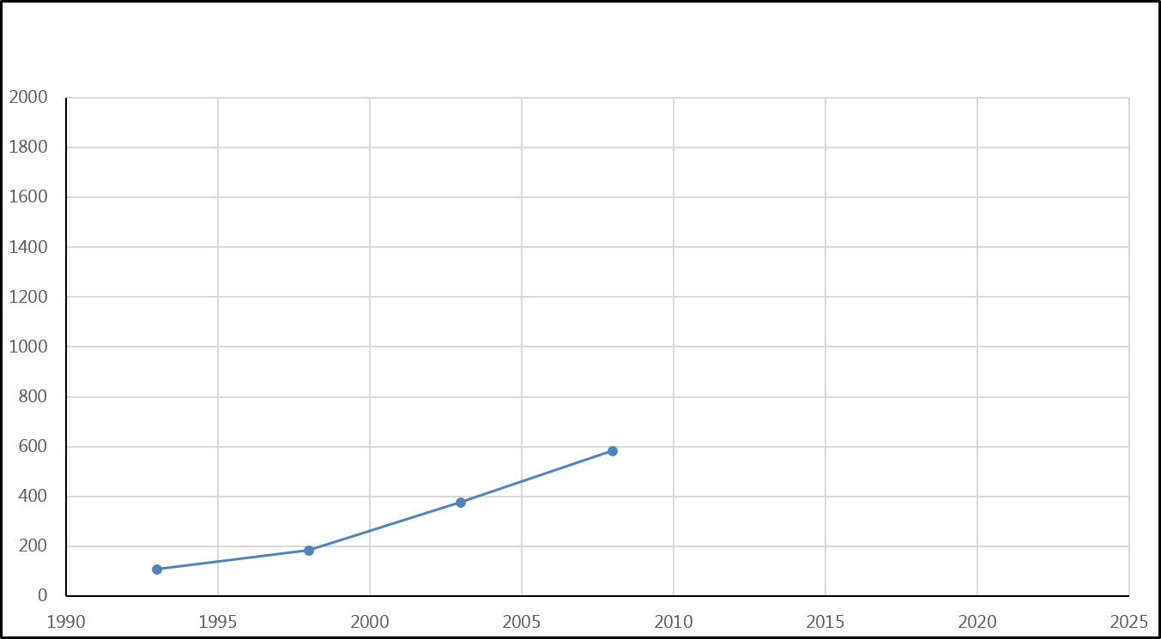
ÉVALUATION 2021
Coût estimé 2021 : 1,5 milliards $
Estimation STL (données WSP)
+ 15 %
Perte de 50 millions d’heures annuellement

Slide 12
CONCLUSION
Le coût de cette congestion en 2021 : 1,5 milliards $
Laval et couronne nord : perte de 50 millions d’heures annuellement en 2021
Augmentation de 175 % des coûts de la congestion entre 2008 et 2021

Slide 13
MERCI !

